Slide 1
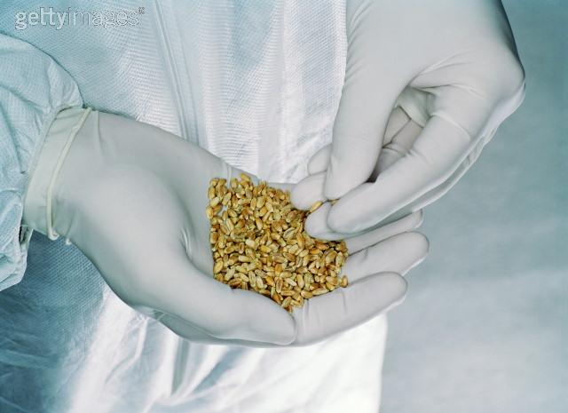
As melhores sementes!

Slide 2
Um empresário agricultor, de pouco estudo, participava todos os anos da principal feira de agricultura da sua cidade.
O que acontecia de mais extraordinário é que ele sempre ganhava, ano após ano, o troféu: MILHO DO ANO.
Entrava com seu milho na feira e saía com a faixa azul recobrindo seu peito.
O seu milho era cada vez melhor.

Slide 3
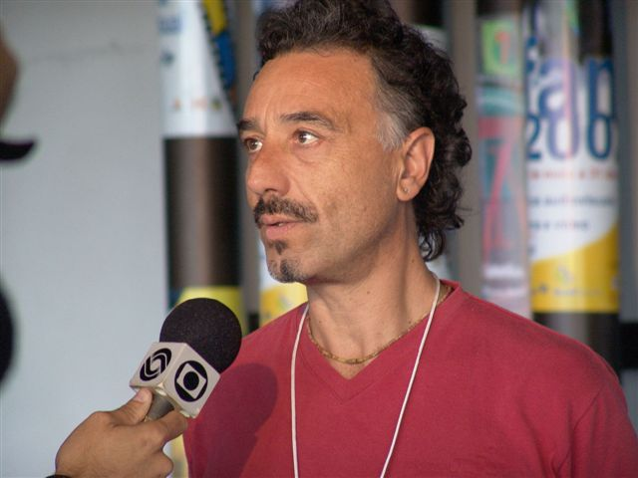
Em uma ocasião dessas, um repórter do jornal abordou o empresário após tradicional colocação da faixa de campeão!
C A M P E Ã O!

Slide 4
Ele ficara muito intrigado com a revelação do empresário de como ele costumava cultivar seu qualificado e valioso produto.
O repórter descobriu que o fazendeiro compartilhava boa parte das melhores sementes da sua plantação de milho com os seus vizinhos.

Slide 5
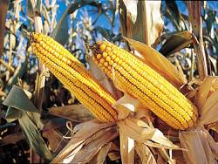
- Como pode o senhor compartilhar suas melhores sementes com seus vizinhos, quando eles estão competindo diretamente com o senhor?
O fazendeiro respondeu:
- Você não sabe? É simples.

Slide 6
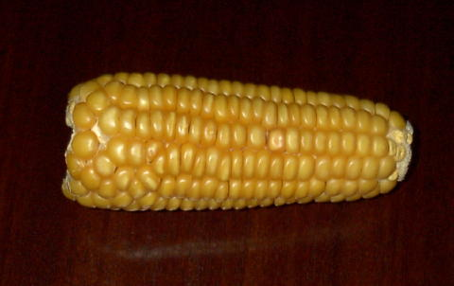
O vento apanha o pólen do milho maduro e o leva de campo para campo.
Se meus vizinhos cultivarem milho inferior ao meu, a polinização degradará continuamente a qualidade do meu milho.
Se eu quiser cultivar milho bom, eu tenho que ajudá-los a cultivar o melhor milho, cedendo a eles as melhores sementes.

Slide 7
MORAL DA HISTÓRIA:
Aqueles que escolhem estar em paz devem fazer com que seus vizinhos estejam em paz.
Aqueles que querem viver bem têm de ajudar os outros para que vivam bem.
Aqueles que querem ser felizes têm de ajudar os outros a encontrar a felicidade, pois o bem-estar de cada um está ligado ao bem-estar de todos.

Slide 8

Você já parou pra pensar que todos nós somos importantes uns para os outros e que para vivermos bem nós dependemos uns dos outros?
Espero que você também consiga ajudar seus vizinhos a cultivar cada vez mais as melhores sementes, os melhores milhos e as melhores amizades.

Slide 9
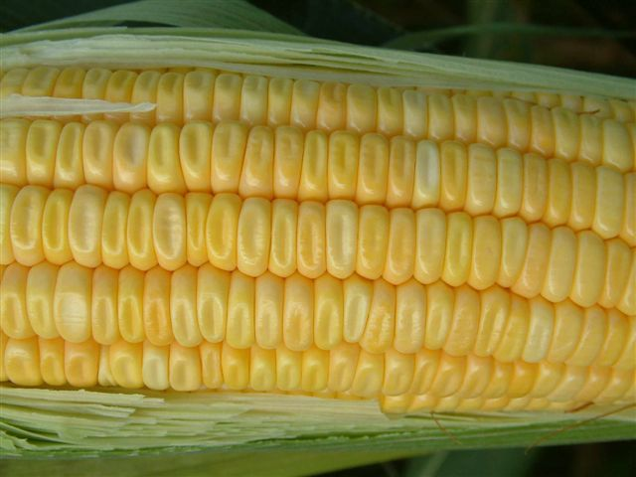
“ Para lidar consigo mesmo, use a cabeça. Para lidar com os outros use o coração”
Créditos:
Texto: Karl Rahner
Imagens: Google e Getty Images
Autor do slide: Carminha
Música: The champios theme - Kenny G - wav.
Respeite o Autor.
Não retire e nem modifique os créditos!
By Carminha

